Slide 1
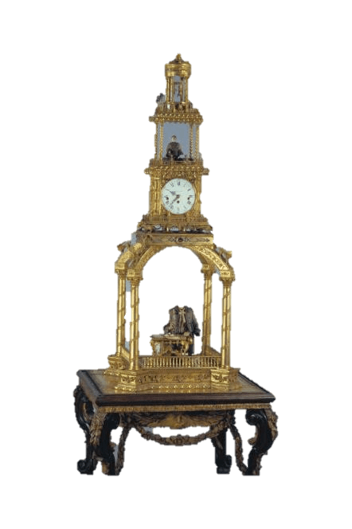
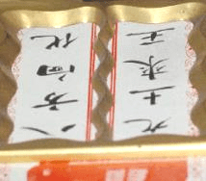
清 铜镀金写字人钟
这台复杂钟表的写字机械人是一个独立的机械设置，上弦开动后，手握毛笔的机械人在纸上写出“八方向化，九土来王”八个字，字迹工整。写字时，机械人的头部还会左右摆动呢！
八方向化
九土来王

